Slide 1
社交网站设计大作业
奥德玛
李天一
王子昌

Slide 2
内容
数据预处理
网站系统框架
网站功能设计
用户登录
发现页面帖子
用户搜索
用户之间的4条边关系
其他功能
网站截图 + Demo

Slide 3
数据预处理：sql表
输入sql表：user, userrelation, weibo, weiborelation
user:
列：uid, screen_name, name, province, city, location, url, gender, followersnum, friendsnum, statusesnum, favouritesnum, created_at
<uid> <foaf:screen_name> “screen_name”
userrelation:
列：tuid, suid
<tuid> <foaf:knows> <suid>
weibo：
列：mid, date, text, source, repostsnum, commentsnum, attitudesnum, uid, topic
<mid> <wb:date> “date”
weibo_relation：
列：smid, tmid
<smid> <wb:shared> <tmid>

Slide 4
数据预处理：sql2rdf
将sql文件插入到Mysql数据库里
通过Python的rdflib创建一个空的Graph()
定义Namespace：rdf、foaf、wb
将每个表转换成三元组形式，输入到Graph()里
将Graph()输出到weibo.nt文件里

Slide 5
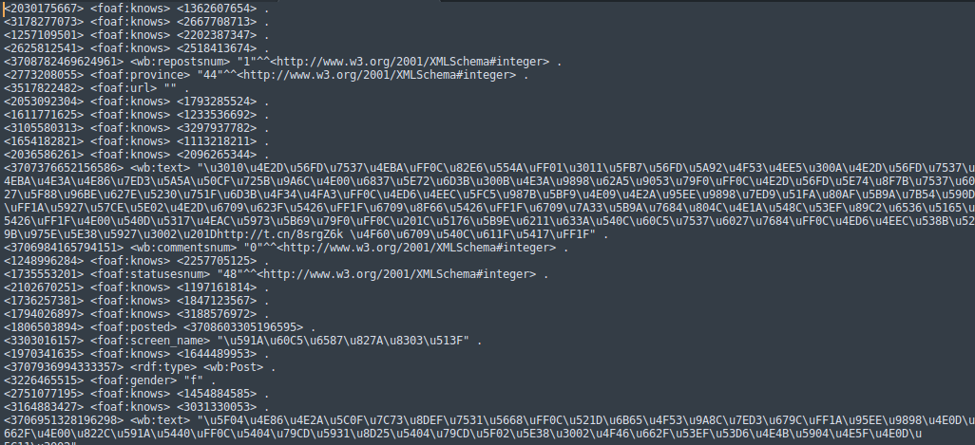
数据预处理：结果

Slide 6
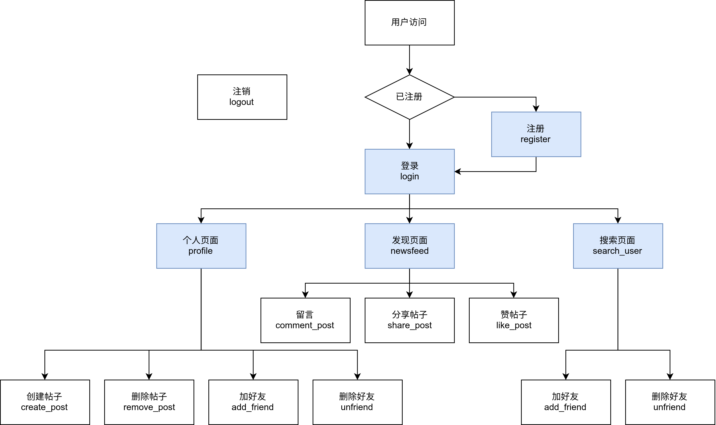
网站系统框架

Slide 7
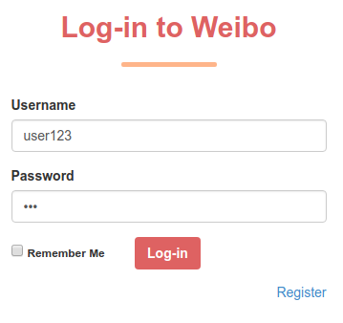
网站功能设计：用户登录
SPARQL语句:
SELECT ?uid
WHERE {
?uid <foaf:screen_name> "{s_name}" .
?uid <foaf:password> "{password}" .
}

Slide 8
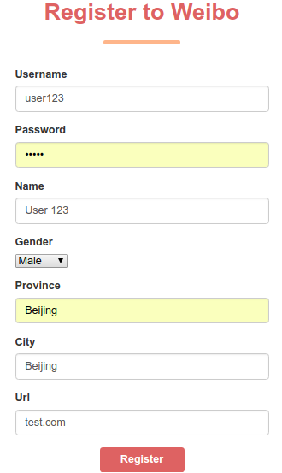
网站功能设计：用户注册
SPARQL语句:
INSERT DATA {
<{uid}> <rdf:type> <foaf:Person> .
<{uid}> <foaf:screen_name> "{s_name}" .
<{uid}> <foaf:name> "{name}" .
<{uid}> <foaf:password> "{password}" .
<{uid}> <foaf:province> "{province}" .
<{uid}> <foaf:city> "{city}" .
<{uid}> <foaf:url> "{url}" .
<{uid}> <foaf:gender> "{gender}" .
<{uid}> <foaf:followersnum> "0" .
<{uid}> <foaf:friendsnum> "0" .
<{uid}> <foaf:statusesnum> "0" .
<{uid}> <foaf:favouritesnum> "0" .
<{uid}> <foaf:created_at> "{datetime}" .
}

Slide 9
网站功能设计：发现页面帖子
SPARQL语句:

Slide 10
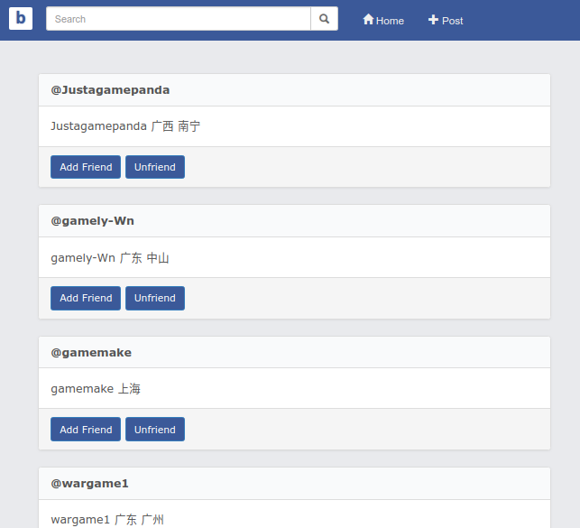
网站功能设计：用户搜索
SPARQL语句:
SELECT *
WHERE {
?uid <foaf:name> ?name .
?uid <foaf:screen_name> ?s_name .
?uid <foaf:name> ?name .
?uid <foaf:location> ?location .
FILTER regex(?name, "{query}") .
}

Slide 11
网站功能设计：用户之间的4条边关系
SPARQL语句:

Slide 12
网站功能设计：其他功能
SPARQL语句:
SELECT *
{
<uid> <foaf:knows> ?user2
?user2 <foaf:knows> ?user3
?user3 <foaf:knows> ?user4
?user4 <foaf:knows> ?user5
}

Slide 13
网站截图

